Slide 1
муниципальное дошкольное образовательное учреждение города Ростова-на-Дону «Детский сад №223»
(МБДОУ «223)
Формирование интеллектуальных способностей, сохранение психологического здоровья детей дошкольного возраста, имеющих нарушения речи, через применение метода кинезиологии.
Учитель-логопед Ефремова В.С.

Slide 2
Что такое кинезиология?
Кинезиология - это наука о мышцах и выполняемых ими движениях, но если говорить о психологическом аспекте, то это понятие гораздо шире - это наука о движении наших чувств, мыслей и мышц.
Кинезиология - наука о развитии умственных способностей и физического здоровья через определённые двигательные упражнения.

Slide 3
Цели:
— развитие межполушарной специализации;
— развитие межполушарного взаимодействия;
— синхронизация работы полушарий;
— развитие мелкой моторики;
— развитие способностей;
— развитие памяти, внимания, речи;
— развитие мышления;
— устранение дислексии.

Slide 4
Задачи:
Способствовать положительной динамике формирования интеллектуальных способностей у дошкольников.
Развивать межполушарное взаимодействие, способствующее активизации мыслительной деятельности.
Развивать познавательный интерес к здоровому образу жизни.
Развивать моторную сферу ребёнка.

Slide 5
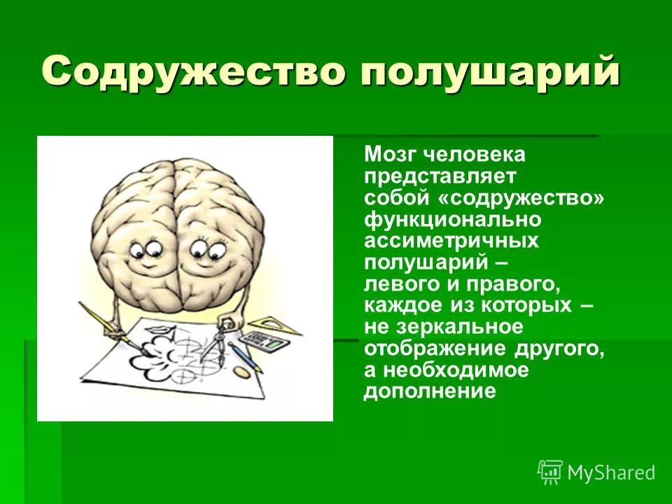

Slide 6
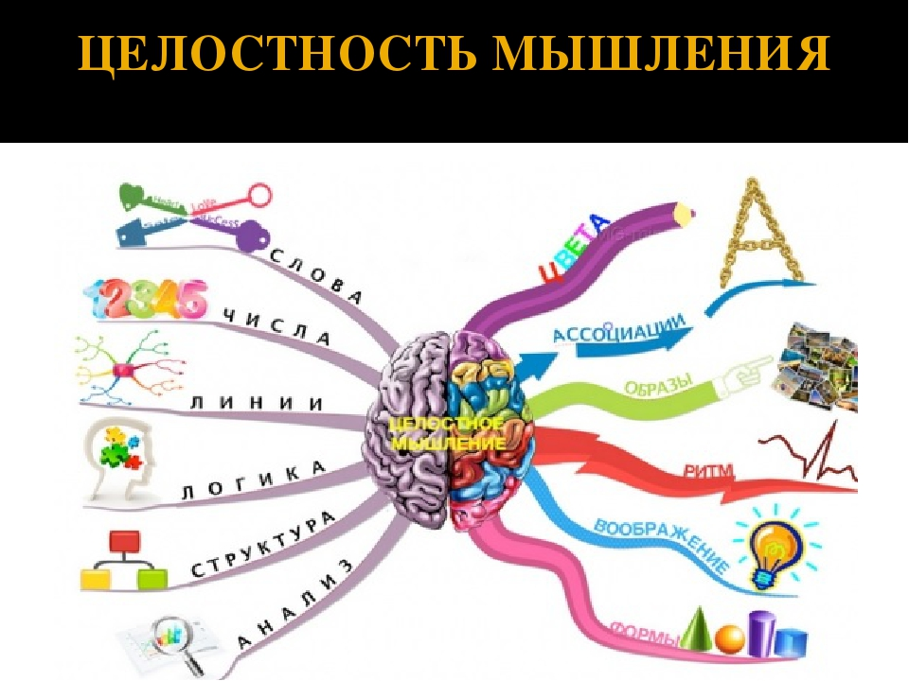

Slide 7
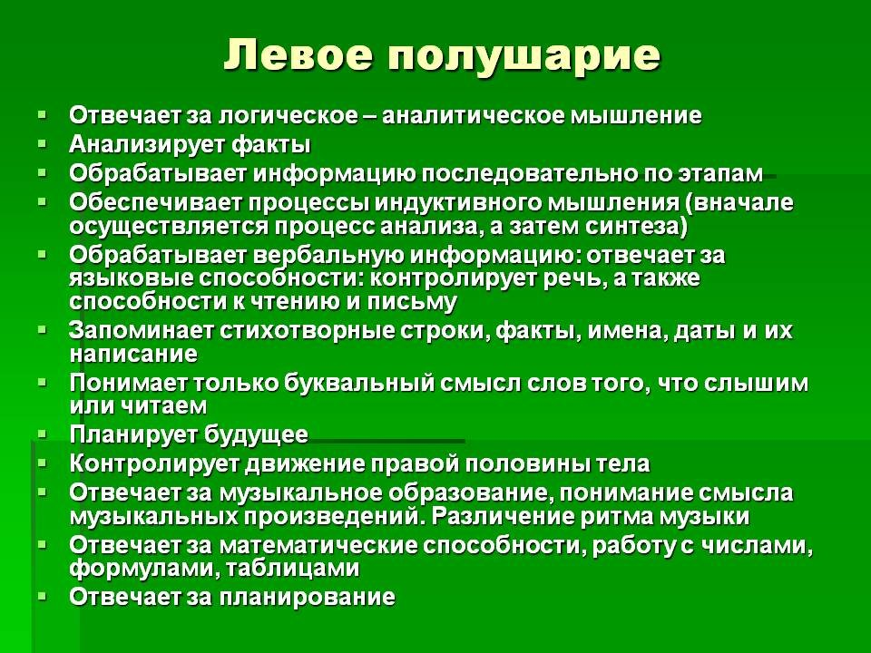

Slide 8
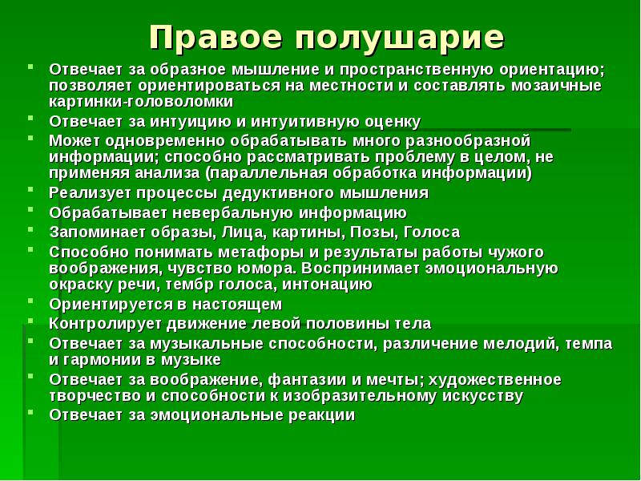

Slide 9
Кинезиологическая гимнастика включает в себя:
Дыхательные упражнения.
Глазодвигательные упражнения.
Коррекционные движения тела и пальцев.
Упражнения для релаксации.
Различные виды массажей. Особенно эффективным является массаж пальцев рук и ушных раковин.
Растяжки - нормализуют гипертонус (неконтролируемое чрезмерное мышечное напряжение) и гипотонус (неконтролируемая мышечная вялость).

Slide 10
Кинезиологические упражнения проводятся:
ежедневно перед и во время занятия, на индивидуальных занятиях, на утренней зарядке, в совместной деятельности, после прогулки.
Время проведения 3 – 5 минут, в общей сложности это составляет 15- 20 мин в день.
Каждое упражнение делается от 30 до 60 секунд.
Движения, которые были сделаны для одной стороны тела, необходимо проделать три или более раз для другой стороны.
Основным требованием методики «Гимнастика мозга» является точность выполнения специальных движений и приемов. При этом их воздействие имеет как немедленный, так и накапливающийся эффект, способствующий повышению умственной работоспособности и оптимизации интеллектуальных процессов.

Slide 11
РИТМИРОВАНИЕ
– это подготовительная процедура, предваряющая комплекс упражнений в рамках «Гимнастики мозга». Оно включает в себя упражнения, позволяющие обрести позитивность, активность, ясность и способность концентрировать внимание, которые могут выполняться стоя, сидя, а при необходимости и лежа, подготавливает ребёнка к выполнению последующих упражнений.

Slide 12
Ритмирование включает в себя:
Обязательное питье чистой воды
Упражнение «Кнопки мозга»
Упражнение «Перекрестные шаги»
Упражнение «Крюки»

Slide 13
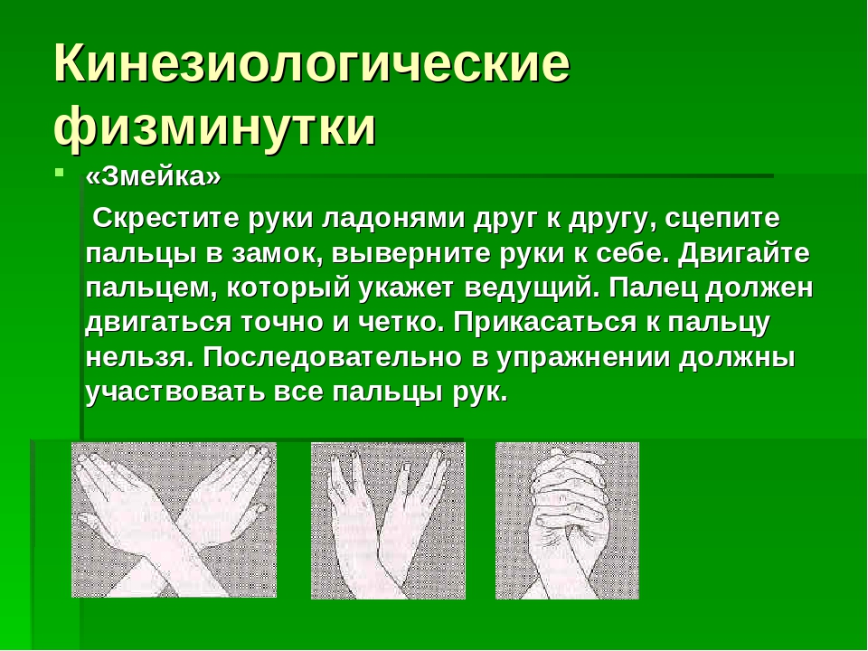

Slide 14
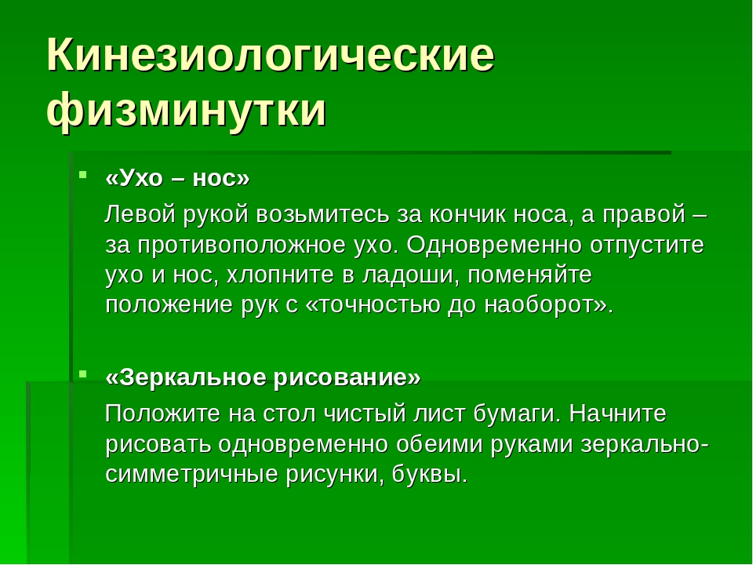

Slide 15
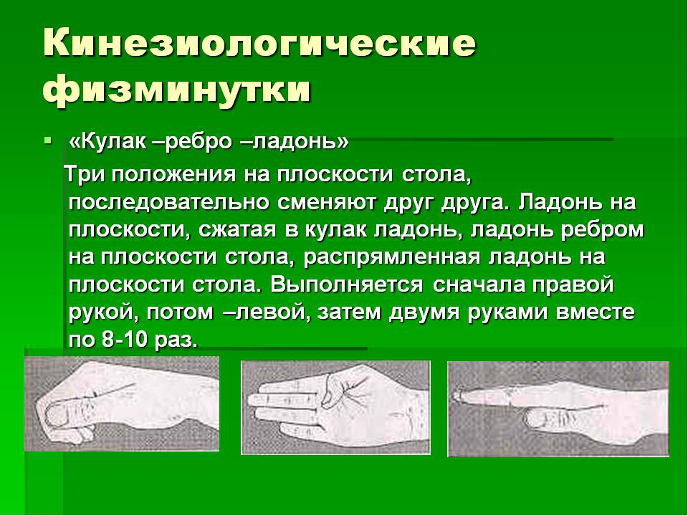

Slide 16
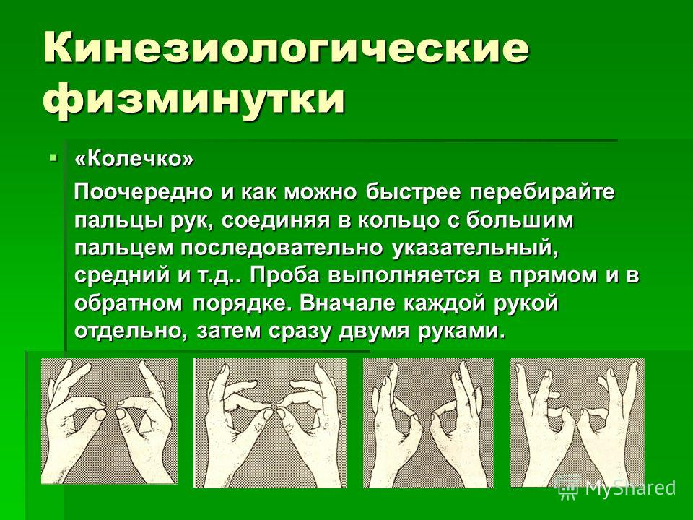

Slide 17
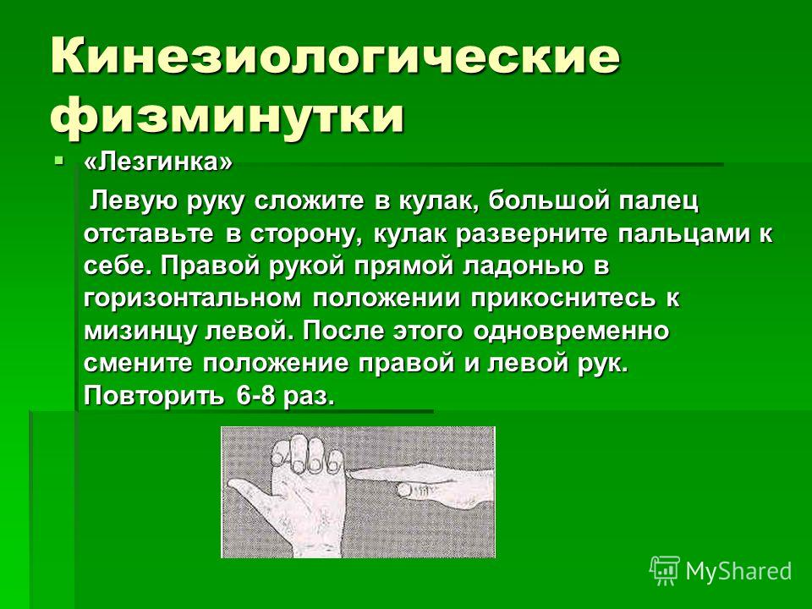

Slide 18
«Движение может заменить лекарство– но ни одно лекарство не заменит движения»
Ж. Тассо.

